Slide 1

Králík domácí
Registrační číslo projektu: CZ.1.07/1.1.38/02.0025
Název projektu: Modernizace výuky na ZŠ Slušovice, Fryšták, Kašava a Velehrad
Tento projekt je spolufinancován z Evropského sociálního fondu a státního rozpočtu České republiky.
Pří_229_Savci_Králík domácí
Autor: Mgr. Martina Vaculová
Škola: Základní a Mateřská škola Kašava, okres Zlín, příspěvková organizace

Slide 2
Anotace:
Digitální učební materiál je určen pro seznámení žáků pátého ročníku s učivem o savcích.
Materiál rozšiřuje základní probíranou látku o savcích.
Je určen pro předmět přírodověda 5. ročník.
Tento materiál vznikl jako doplňující materiál k učebnici: JURČÁK, Jaroslav. Přírodověda 5. ročník. Olomouc: PRODOS, 1996. ISBN 80-85806-41-X.

Slide 3
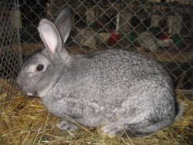
Králík domácí

Slide 4
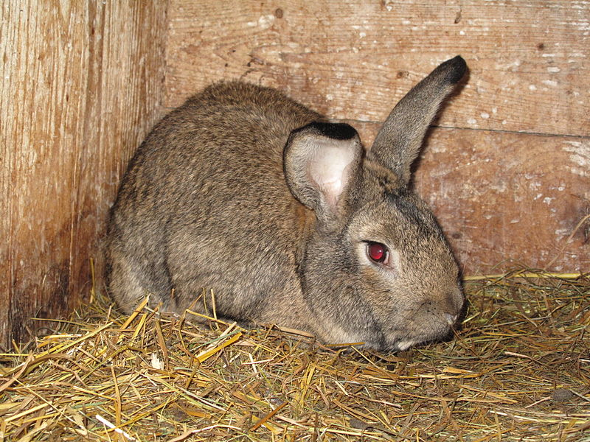
Králík domácí
patří mezi savce
domestikovaný králík divoký
Domestikace je:
zdomácnění, ochočení
oživení
domovní prohlídka
Savci = obratlovci – společný znak: kojení mláďat, srst u většiny obratlovců

Slide 5
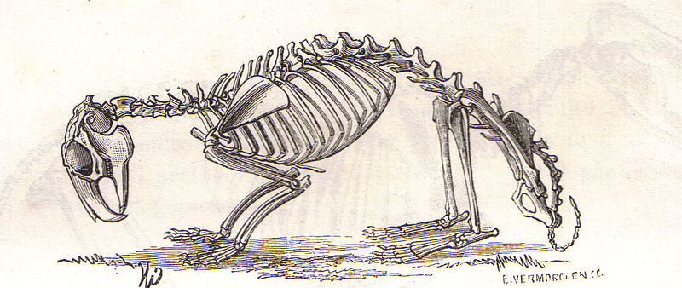
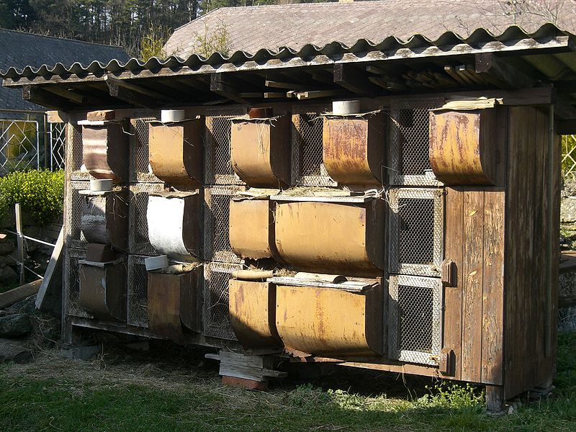
KRÁLÍKÁRNA
Obydlí králíka domácího
Kostra králíka
Popsaná kostra králíka na:
http://www.kraliciveli.ic.cz/anatfyz.htm
Hádej!!!
Kolik kostí má kostra králíka?
Možnosti:
302
200
212
LÍNÁNÍ = výměna srsti.
Dospělý králík lína 2 x do roka.

Slide 6

a) kralice
Víš, jak se nazývá samice od králíka?
b) králičnice
c) kraslice
d) ramlice
e) micka

Slide 7
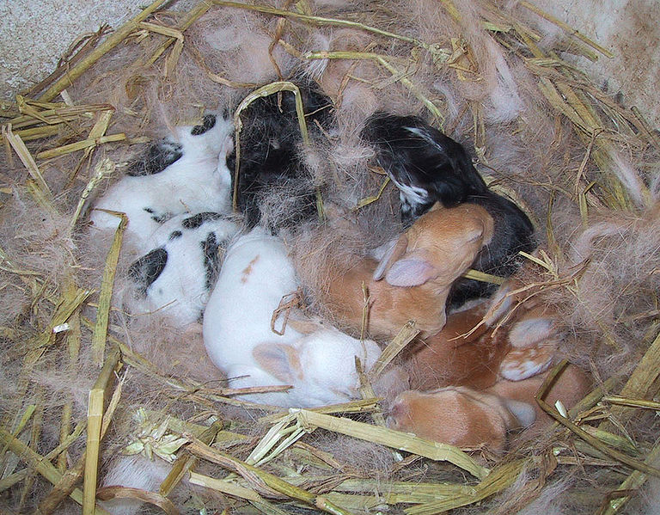
Rozmnožování králíků
Pohlavní dospělost už okolo 4. měsíce věku
Březost trvá 28-30 dní.
V jednom vrhu 3-11 mláďat.
Mladí jedinci jsou závislí na matce. Matka je kojí jedenkrát denně.
Narozená mláďata
Samice před porodem chystá hnízdo.
Narozená mláďata bývají holá a slepá.
Více o rozmnožování králíků: http://www.zviratkodoma.cz/kralik/rozmnozovani-kraliku

Slide 8

Potrava králíka
Nezapomněli jsme na něco? Popřemýšlej.
Mrkev, brambory
Zelené krmivo: brokolice, pampeliška, salát aj.
Seno a sláma
Oves, ječmen
Králík potřebuje mít neustále vodu.

Slide 9

Nemoci králíků
MYXOMATÓZA
KOKCIDIÓZA
NADMUTÍ
KRÁLIČÍ MOR (zánět plic)
INFEKČNÍ RÝMA
PRAŠIVINA
DRAVČÍKOVITOST
INFEKČNÍ RÝMA
Více o nemocích králíků na:
http://www.kraliciveli.ic.cz/nemoci.htm
!!!!! Úkol: Rozdělte si nemoci králíků do skupin a zjistěte více informací o těchto nemocech.!!!!! (Pomůcka internetový odkaz.)

Slide 10
Pokud někdo z vás neviděl králíky naživo, tak mrkněte na toto video pro stručnou ukázku:
http://www.youtube.com/watch?v=qg3FdQ0BNCo
Konec

Slide 11
Zdroj obrázků:
Klipart: www.office.microsoft.com
Soubor:Bigger hutch.jpg. In: Wikipedia [online]. 2001-, 8.4.2007 [cit. 2013-01-20]. Dostupné z: http://cs.wikipedia.org/wiki/Soubor:Bigger_hutch.jpg
File:Králík (4).jpg. In: Wikipedia [online]. 2001-, 8. 3. 2010 [cit. 2013-01-28]. Dostupné z: http://commons.wikimedia.org/wiki/File:Kr%C3%A1l%C3%ADk_(4).jpg?uselang=cs
File:SqueletteLapinChauveau1990.JPG. In: Wikipedia: the free encyclopedia [online]. San Francisco (CA), 2001-, 11. 3. 2011 [cit. 2013-01-28]. Dostupné z: http://commons.wikimedia.org/wiki/File:SqueletteLapinChauveau1990.JPG?uselang=cs
File:Bébés lapins.jpg. In: Wikipedia [online]. 2001-, 3. 3. 2010 [cit. 2013-01-28]. Dostupné z: http://commons.wikimedia.org/wiki/File:B%C3%A9b%C3%A9s_lapins.jpg?uselang=cs
Soubor:Kaninchen3.jpg. In: Wikipedia [online]. 2001-, 5. 1. 2006 [cit. 2013-01-28]. Dostupné z: http://cs.wikipedia.org/wiki/Soubor:Kaninchen3.jpg

Slide 12
Další zdroje:
www.wikipedia.org
http://www.kraliciveli.ic.cz/nemoci.htm
http://www.zviratkodoma.cz/kralik/rozmnozovani-kraliku
http://www.youtube.com/watch?v=qg3FdQ0BNCo
http://www.kraliciveli.ic.cz/anatfyz.htm

